Slide 1

Игры с соперниками
Школа «Алгоритмы, играющие в игры»
Notes:
## Анонс дня
На этот раз познакомимся с новой игрой под названием Same Game. В ней симуляцию вам придется запрограммировать самостоятельно. Поэтому мы подробно разберем все идеи и алгоритмы, которые для этого понадобятся. По пути познакомимся с новыми возможностями языка Python: юнит-тестами, позволяющими легко тестировать свой код, и type-hints, позволяющие сделать ваш код понятнее.
И наконец, мы рассмотрим как имея готовую симуляцию можно реализовать жадный алгоритм для решения этой задачи. В конце вы опять получите заготовку кода для реализации разобранного на лекции алгоритма. Это будет вашим следующим домашним заданием. Ссылки: Same Game https://www.codingame.com/multiplayer/optimization/samegame PyCharm Edu https://www.jetbrains.com/edu-products/download/#section=pycharm-edu
Вопрос: Как впечатления от тех, кто пытался сдавать предыдущие задачи?
Всем нужна была помощь с отладкой. Часть людей приходила на консультации вообще без кода
Юнит тесты помогут отлаживать ошибки, но для этого нужен PyCharm
Домашка будет больше, а поэтому делайте ее заранее!

Slide 2
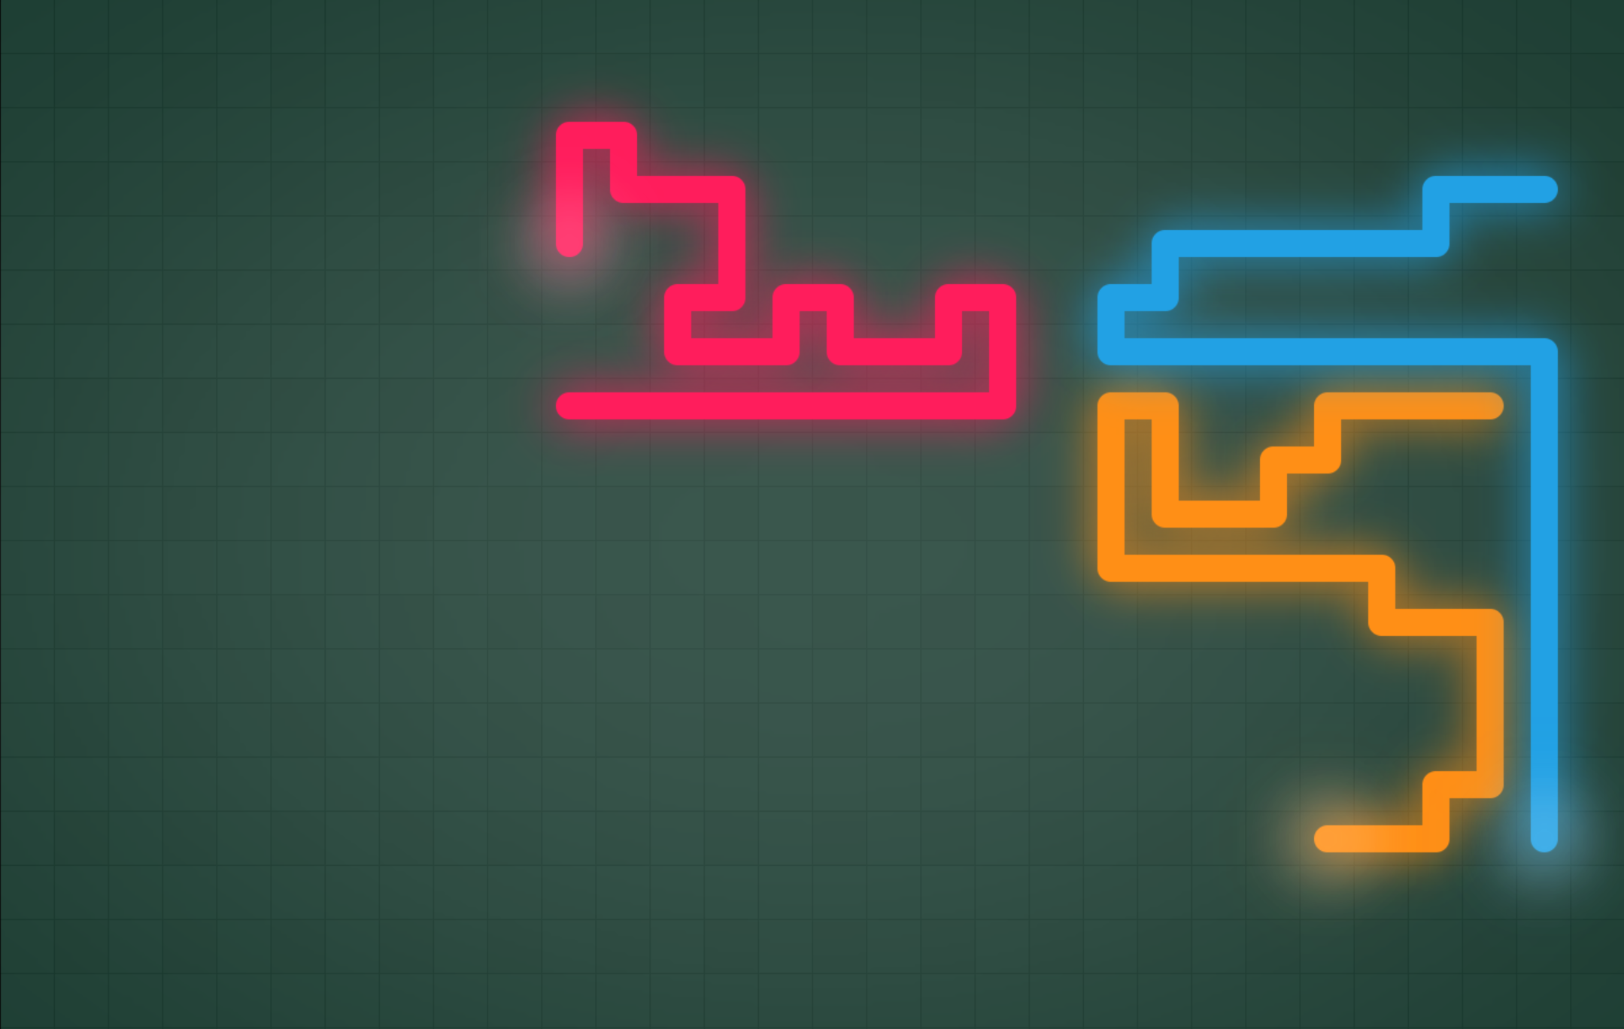
Line Racing https://www.codingame.com/multiplayer/bot-programming/line-racing

Slide 3
Составляющие решения
Симуляция
Всё состояние игры
Получение списка доступных ходов
Применение одного хода
Оценка
Алгоритм поиска

Slide 4
Симуляция
Поле 20 x 30
Позиции мотоциклов
Номер текущего игрока
def moves()
def apply_move()

Slide 5
Что с копированием?
Состояние — таблица 20 x 30. Копировать — дорого
Зато отменить сделанный ход — легко.
undo = state.apply_move(move)
...
state.undo_move(undo)
# undo == (old_head_pos, new_head_pos)
Notes:
Почему нельзя было менять состояние, как в прошлой игре?
Почему в той игре мы не сделали так же как и тут? Т: А как проверить, есть ли тайл в удаляемой области?

Slide 6
Как симулировать соперников?
Считать, что соперник не ходит вообще
Считать, что соперник ходит случайно / простым алгоритмом
Считать, что соперник ходит нашим же алгоритмом, считая, что мы:
не ходим вообще
ходим случайно
ходим нашим же алгоритмом (MiniMax)

Slide 7
Оценка состояния. Идеи:
Больше пространства → лучше!
Меньше коридоров → лучше!
estimate_for(me) − estimate_for(them)
Notes:
Напомню, нам выгодно собирать большую связную область одного цвета.
То есть чем больше больших областей, тем лучше. Какие есть идеи, как это можно формализовать? Превратить в формулу?

Slide 8
Алгоритм поиска
Случайный поиск на глубину d
Жадный алгоритм
Перебор всех ходов на глубину 2 / на глубину d
Всё это с одной из стратегий симуляции соперника

Slide 9
Общая картинка

Slide 10
Что тянут за собой эти игрушки?
физика и математика — в некоторых «физичных» играх
английский — чтобы читать условия, форум и отчеты участников
ООП — с ним код понятнее и аккуратнее
большие исходники, на сотни строк кода, много дней разработки
тестирование — без него сложно найти баги
отладочный вывод — без него сложно понять, что не так
профилирование — с ним понятнее, что оптимизировать
алгоритмы и структуры данных — чтобы оптимизировать
командная работа, чтение чужого кода — чтобы искать ошибки

Slide 11
Как готовить занятия?
Выбрать игру
Изучить отчеты участников, особенно победителей
Выбрать подходящий алгоритм решения
Прорешать игру самостоятельно
Упростить, убрать лишнее
Разбить на задания
Понять, какая теория нужна, чтобы ученики справились с заданиями

Slide 12
CodingHub

